Slide 1
Sexuell hälsa efter cancer
Kristina Fagerkvist
Leg. Barnmorska, kontaktsjuksköterska gynekologisk cancer
Med.dr., associerad forskare vid Uppsala Universitet
Cancerfondens dag 24-11-25

Slide 2
Agenda
Vad är sexuell hälsa?
Hur påverkar cancerbehandling sexualitet?
Vad säger vårdprogrammen?
Fex-Can Childhood – resultat från studier kring sexuell hälsa hos unga vuxna efter barncancer
Råd till dem vi möter
Tips på var mer information kan hittas

Slide 3
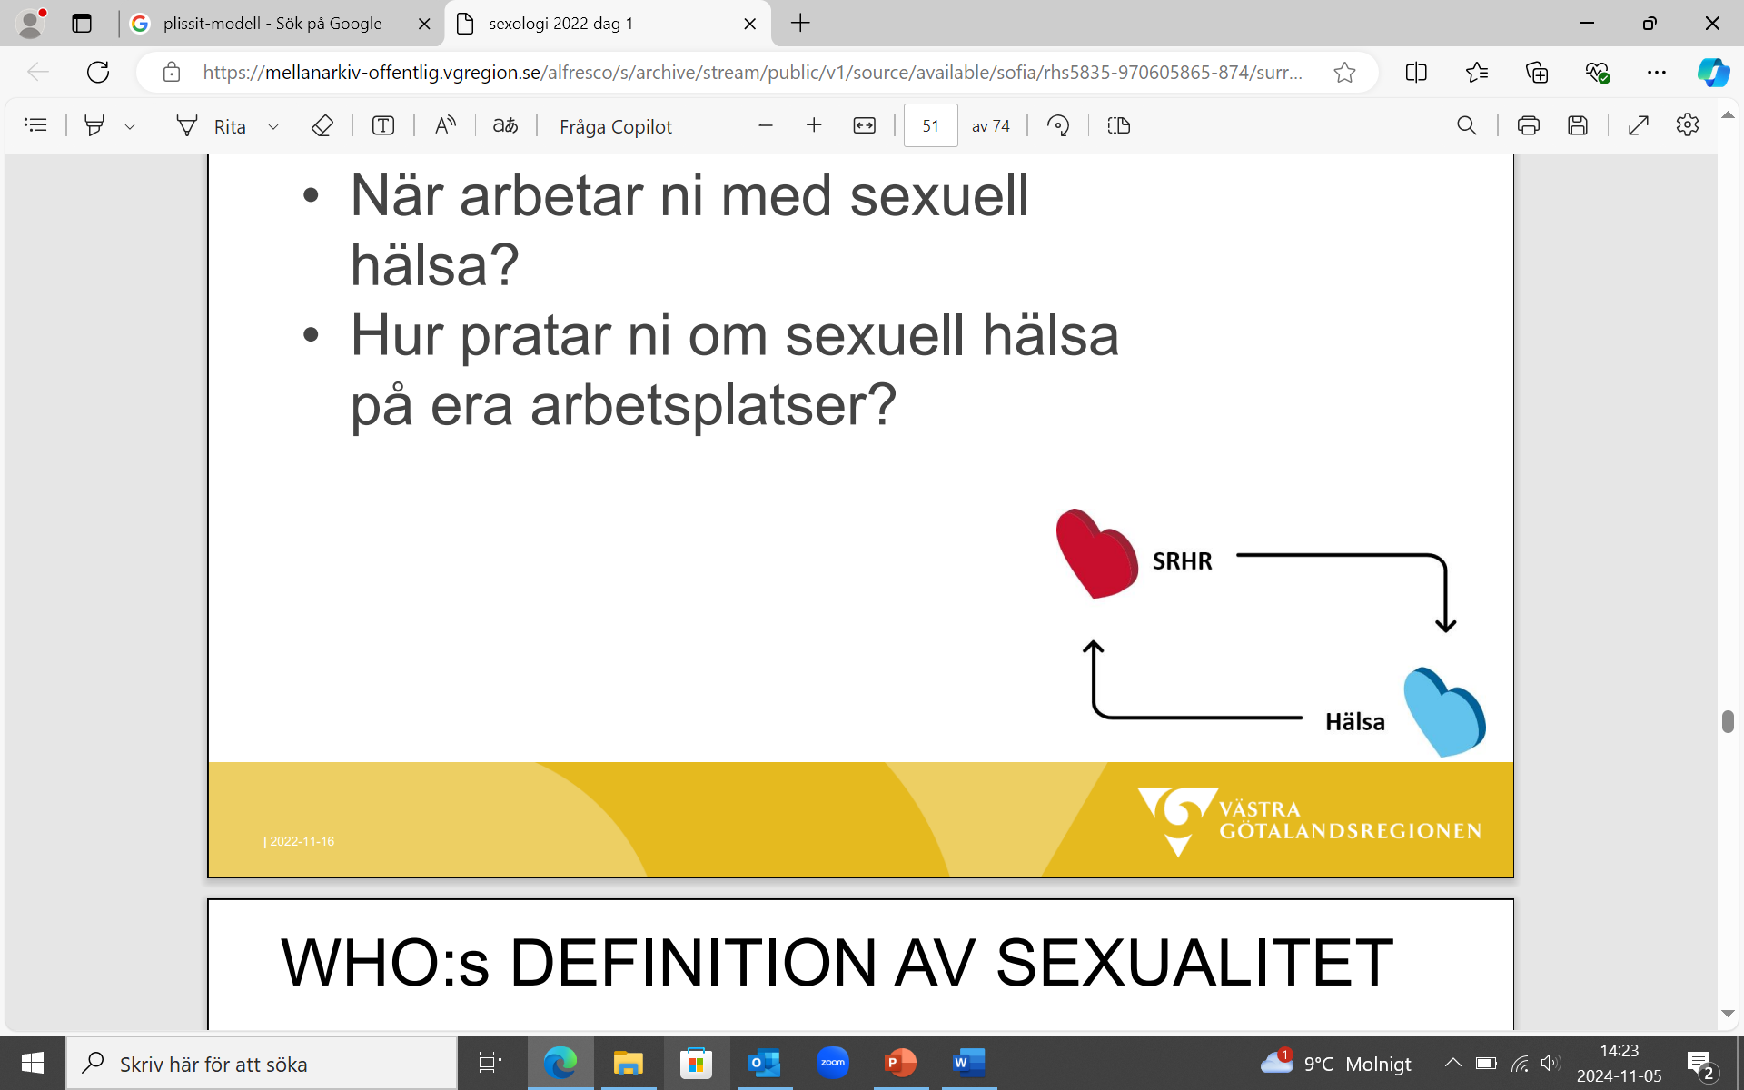
Sexuell hälsa
Multidimensionellt
En del av den allmänna hälsan
”Sexuell hälsa är ett tillstånd av fysiskt, känslomässigt, psykiskt och socialt välbefinnande i förhållande till alla aspekter av sexualitet, inte bara avsaknad av sjukdom, dysfunktion eller skada.”
(Guttmacher-Lancet kommissionen)

Slide 4
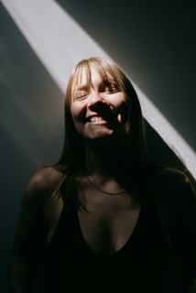
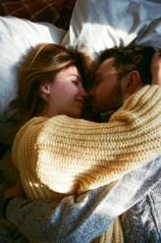
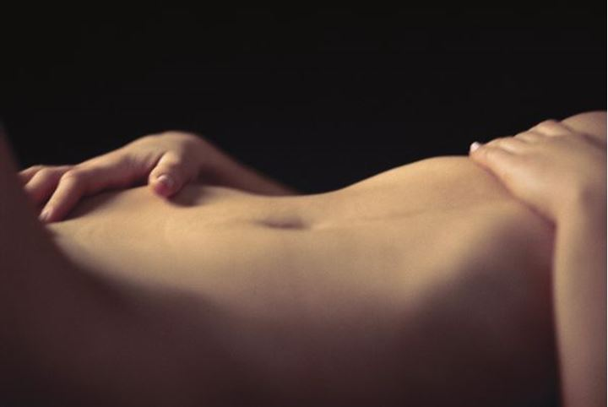
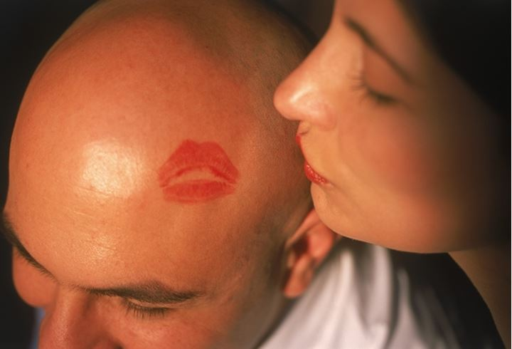
Sexualitet är så mycket mer…
… än samlag
  Närhet
  Beröring
  Kärlek
  Njutning
  Tankar
  Kommunikation

Slide 5
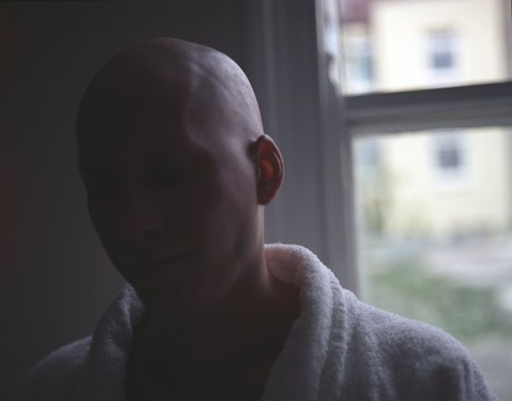
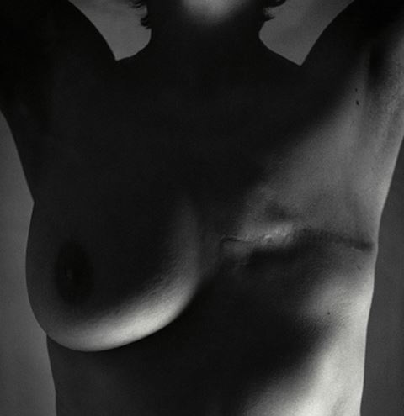
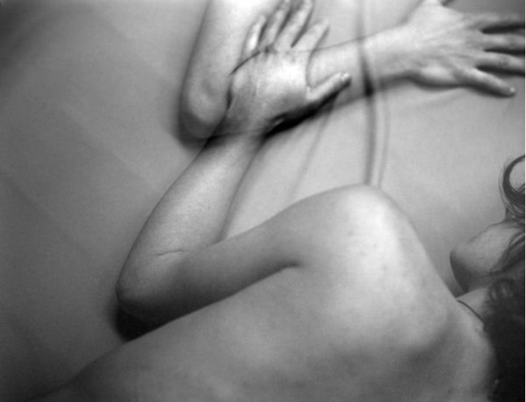
Cancerbehandling påverkar sexualiteten på olika sätt
Förändrad anatomi och funktion
Förändrad känsel, nervpåverkan
Ärr
Hormonförändringar
Trötthet
Psykologiskt
Relationer

Slide 6
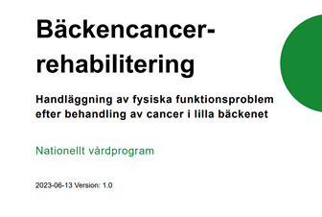
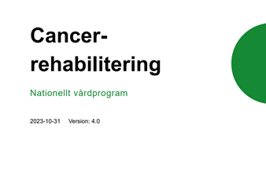
Vad säger vårdprogrammen
Anamnes om sexuell hälsa bör tas före behandlingsstart och kontinuerligt under cancerresan
Alla patienter ska informeras om hur behandlingen ev kan påverka deras sexuella funktion
PLISSIT-modellen rekommenderas
Inom varje region behöver kompetens inom sexuell hälsa och cancer säkerställas

Slide 7

Fex-Can Childhood
Studiedeltagare:
  2545 unga vuxna som behandlats för barncancer (59%)
  819 unga vuxna från generella befolkningen (42%)
Enkät kombinerat med kliniska data från Svenska barncancerregistret
  Sexuell funktion och nöjdhet (SexFS)
  Kroppsuppfattning (BIS)
  Symtom på ångest/depression (HADS)
  Studiespecifika frågor
  Kliniska data: diagnos, ålder vid diagnos, behandlingstyp

Slide 8
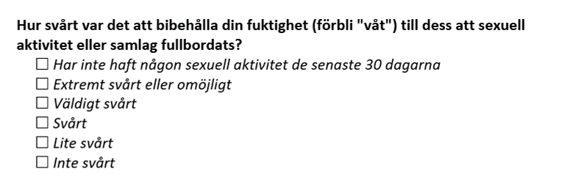
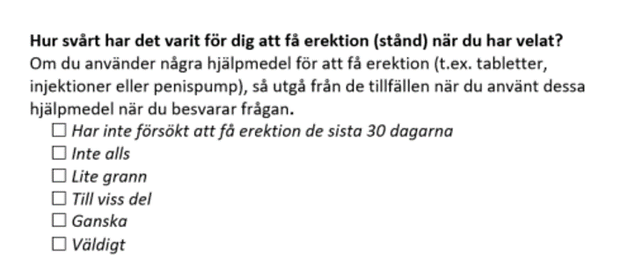
PROMIS Sexual Function and Satisfaction Measure (SexFS v 2.0)
Mäter sexuell funktion och nöjdhet

Slide 9
 | Kvinnor |  | Män
 | Överlevare n=1333 | Jämförelsegrupp n=493 | Överlevare n=1212 | Jämförelsegrupp n=326
Bakgrundsfaktorer
Ålder vid studien, år | 29* | 30 | 29 | 29
Har en partner | 940 (71)*** | 394 (81) | 727 (60)*** | 231 (72)
Har barn | 495 (37)*** | 230 (47) | 368 (31)*** | 127 (39)
Heterosexuell | 1178 (90)* | 454 (93) | 1137 (95) | 307 (95)
Kliniska faktorer
Ålder vid diagnos, år | 7 |  | 8
Typ av cancer Hematologisk CNS tumör Solida tumörer | 603 (45) 310 (23) 417 (32) |  | 615 (51) 267 (22) 330 (27)
Typ av behandling Cytostatika Kirurgi Strålbehandling HSCT | 944 (71) 504 (38) 282 (21) 82 (6) |  | 887 (73) 411 (34) 261 (22) 99 (8)
* p<0.05
*** p<0.001

Slide 10
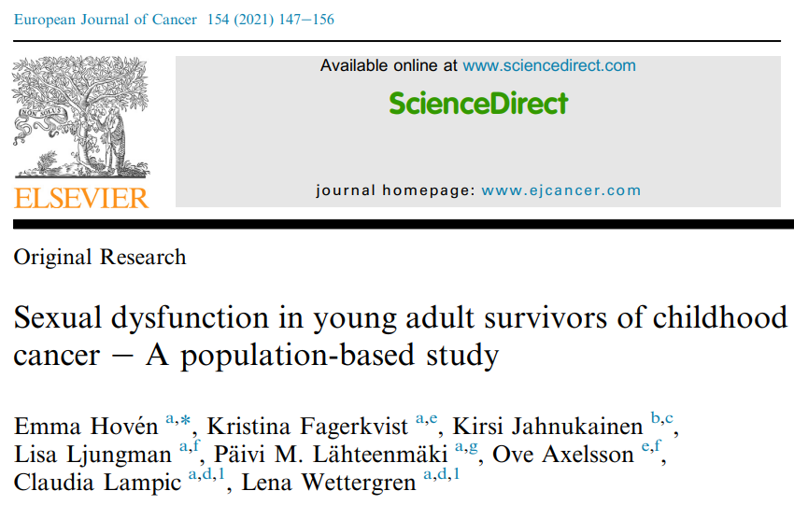
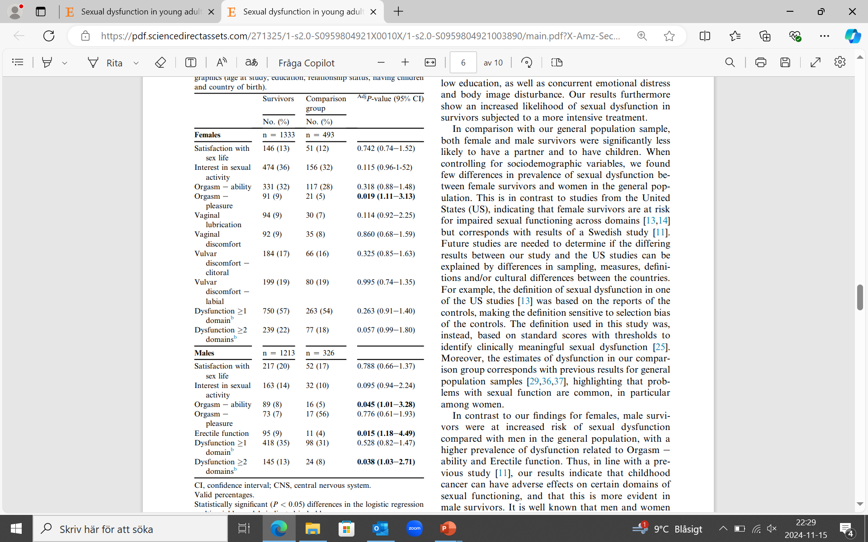
Prevalens av sexuell dysfunktion

Slide 11

Faktorer associerad med sexuell dysfunktion
Intensiv cancerbehandling
Självrapporterade symtom på ångest och depression
Negativ kroppsuppfattning

Slide 12
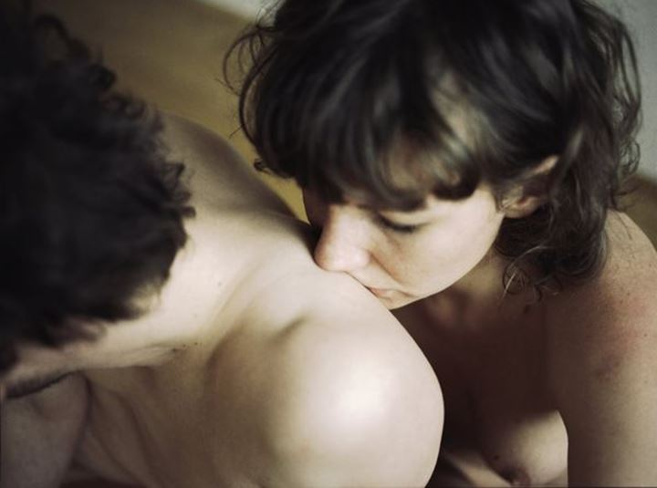
Sexuell aktivitet
Majoriteten av överlevarna är sexuellt aktiva
En liten del har aldrig haft sex med en annan person
  11% av männen (n=132)
  6% av kvinnorna (n=80)
Faktorer som var associerade till att aldrig haft sex med en partner
  Yngre ålder vid tiden för studien
  Inte arbetade/studerade
  Intensiv cancerbehandling

Slide 13
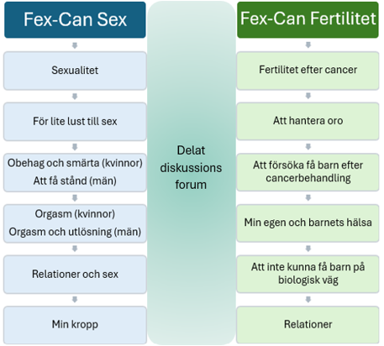
Fex-Can interventionen
Webbaserad intervention med två program
  Fex-Can Sex
12 veckor
  Sex moduler
  Diskussionsforum
Dator, mobil, surfplatta
Randomiserad kontrollerad studie (RCT)
  Interventionsgrupp (n=142)
  Väntelistakontrollgrupp (n=136)

Slide 14
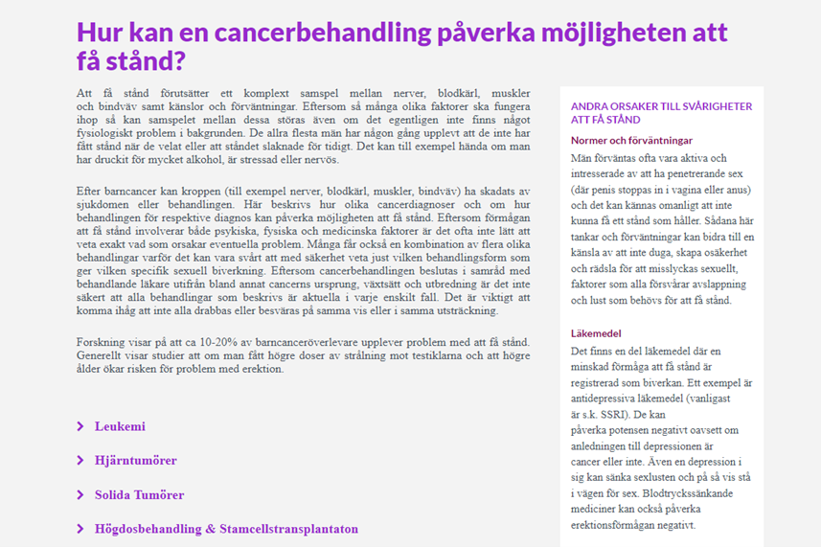
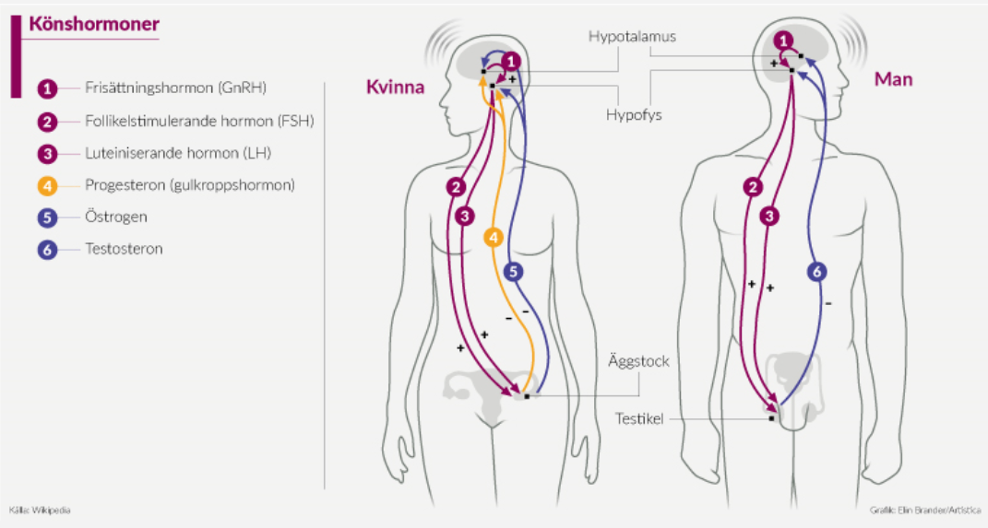
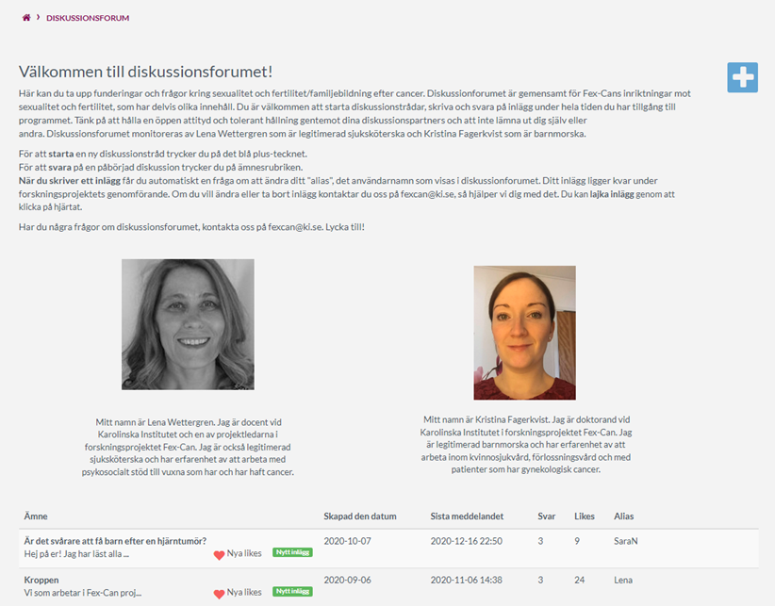
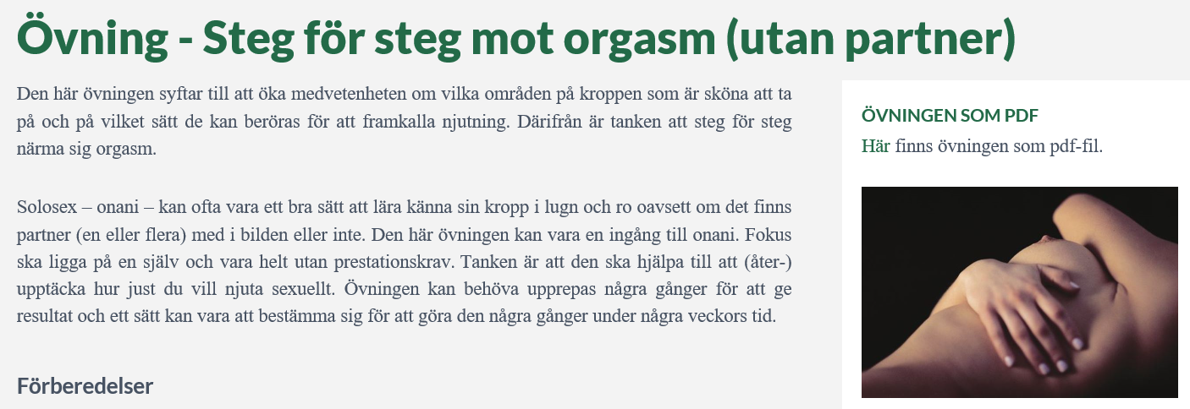
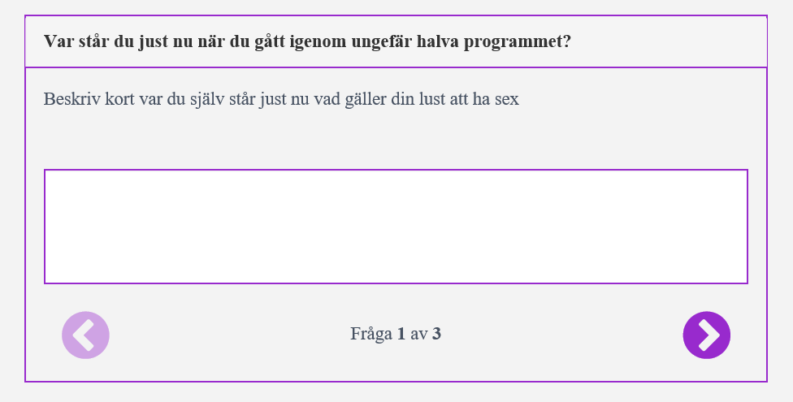
Interventionens innehåll

Slide 15
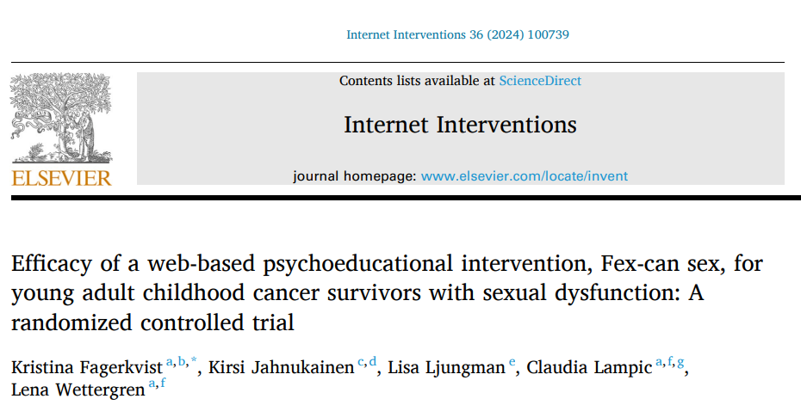
Resultat Fex-Can Sex
Lågt användande
Få effekter
  Minskad torrhet i underlivet/bättre lubrikation
  Minskade symtom på ångest och depression
Några deltagare uttryckte en ökad förståelse och acceptans

Slide 16
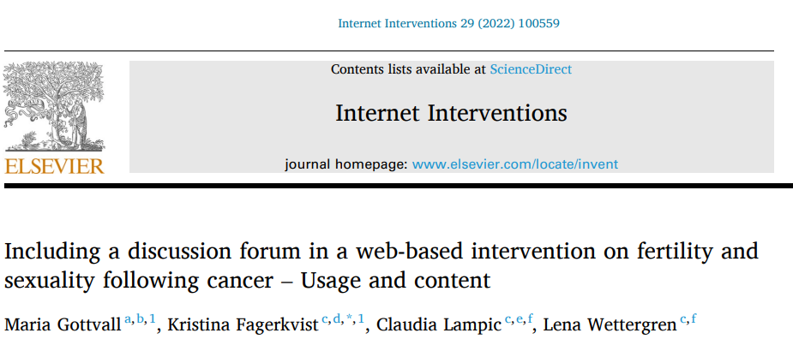
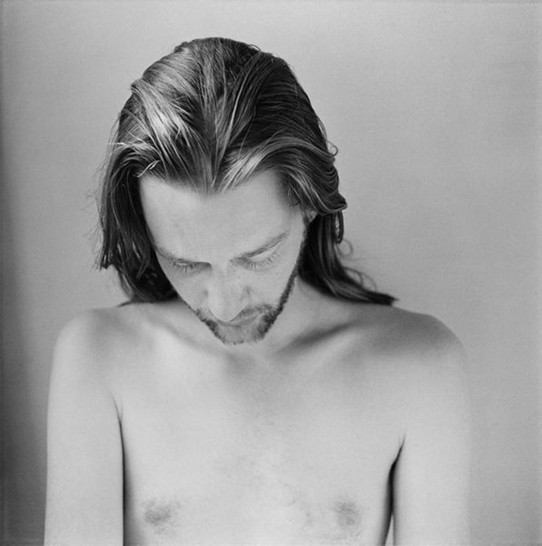
Resultat diskussionsforumet
Inläggen i diskussionsforumet bestod till största del av egna erfarenheter
  En förändrad kropp
  Oro kring familjebildande
  En längtan efter stöd
Diskussionsforumet var uppskattat av dem som använde det

Slide 17
Vad säger studiedeltagare och patienter?
”Jag vet inte hur jag ser ut invändigt…”
Kvinna 27 år, cervixcancer
”Genom samtal med min kontaktsjuksköterska och hjälpmedel har jag nu haft min första orgasm på 15 år.”
Kvinna 63 år, vulvacancer
”Har egentligen aldrig känt mig attraktiv efter min behandling. Det är däremot något jag verkligen saknar och jag önskar jag hade ett aktivt sexliv.”
Man 29 år, barncanceröverlevare
”…de [personalen] glömmer bort oss så fort behandlingen är klar och du förväntas må bra…”
Man 38 år, barncanceröverlevare
”Jag tar lite avstånd från att ha samlag… Jag vågar inte riktigt, tänk om jag förstör något…”
Partner till kvinna 42 år opererad för ovarialcancer

Slide 18
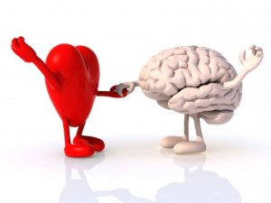
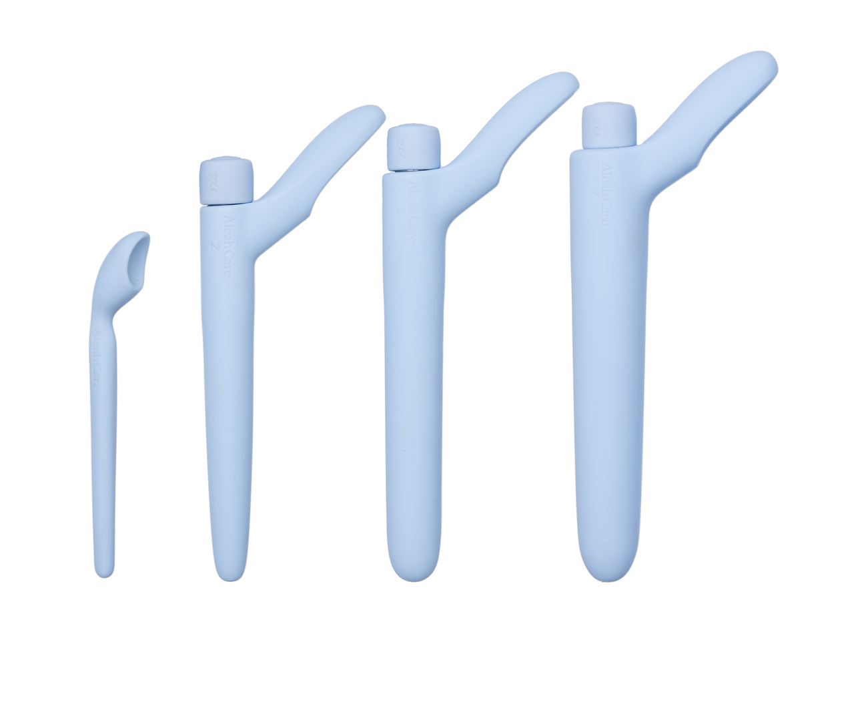
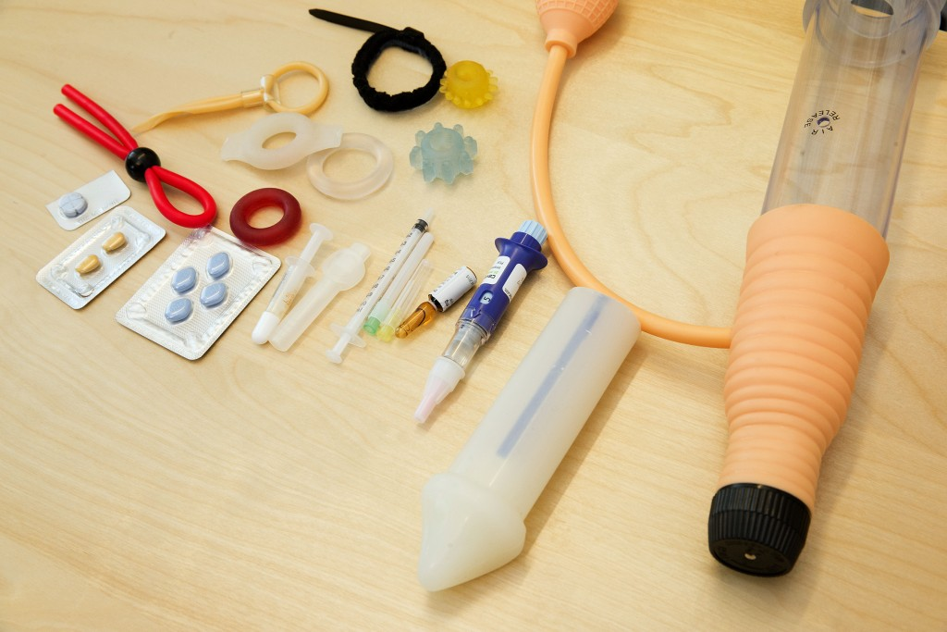

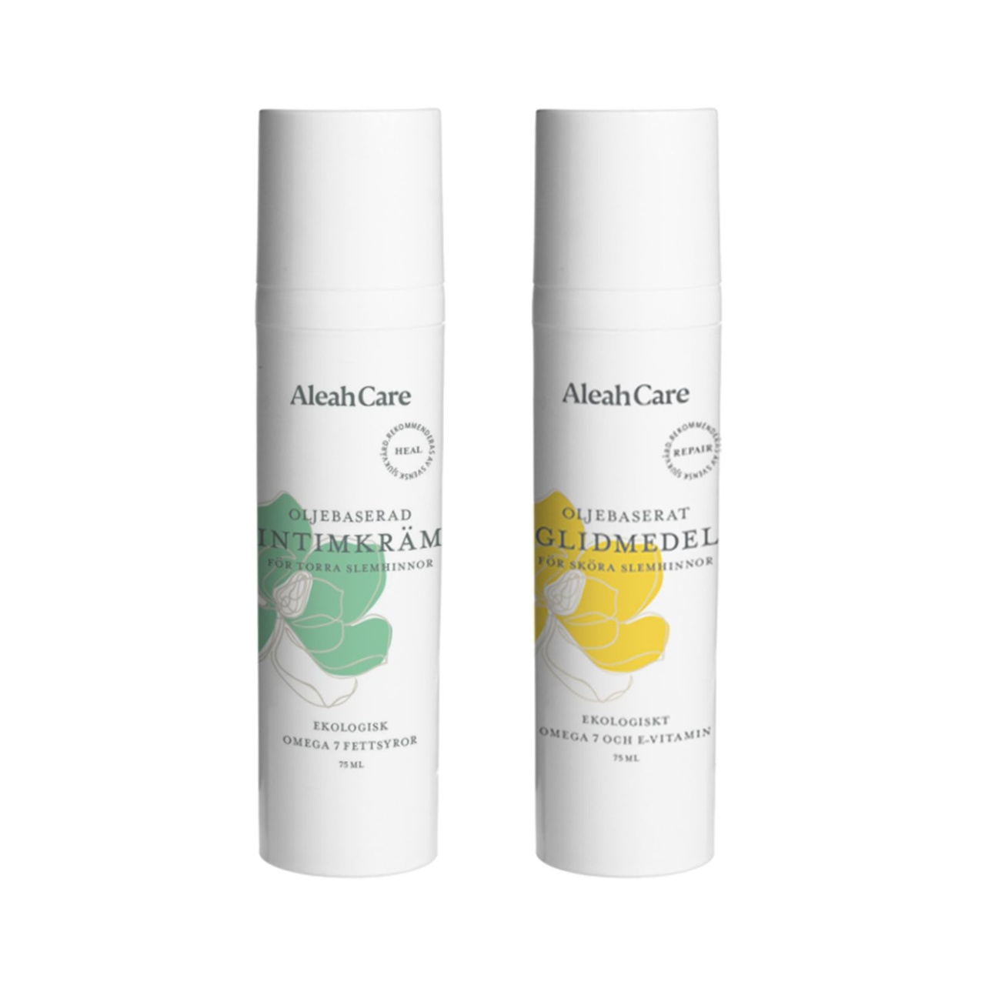

Råd till dem vi möter
Hitta andra sätt att ha sex
  Ibland kan man behöva ”börja om från början”
Var närvarande i stunden: var uppmärksam på känslan, vad känns bra/inte bra, sensibilitetsövningar
Hjälpmedel
Öva, öva och öva
Kommunikation
Ge det tid

Slide 19
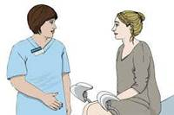
Ta med er hem till kliniken
Ta reda på var information om sexualitet och sexuella besvär efter cancer finns och vem man ska hänvisa till vid behov
Var nyfiken! Lyft frågan!
Hur pratar ni om sexuell hälsa på kliniken?
Teamwork

Slide 20
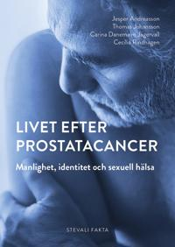



Tips på var man kan hitta mer information
www.cancerfonden.se
www.cancercentrum.se
www.cancerresan.se
www.eftercancern.se
www.aleahcare.com
www.pistill.se

Slide 21
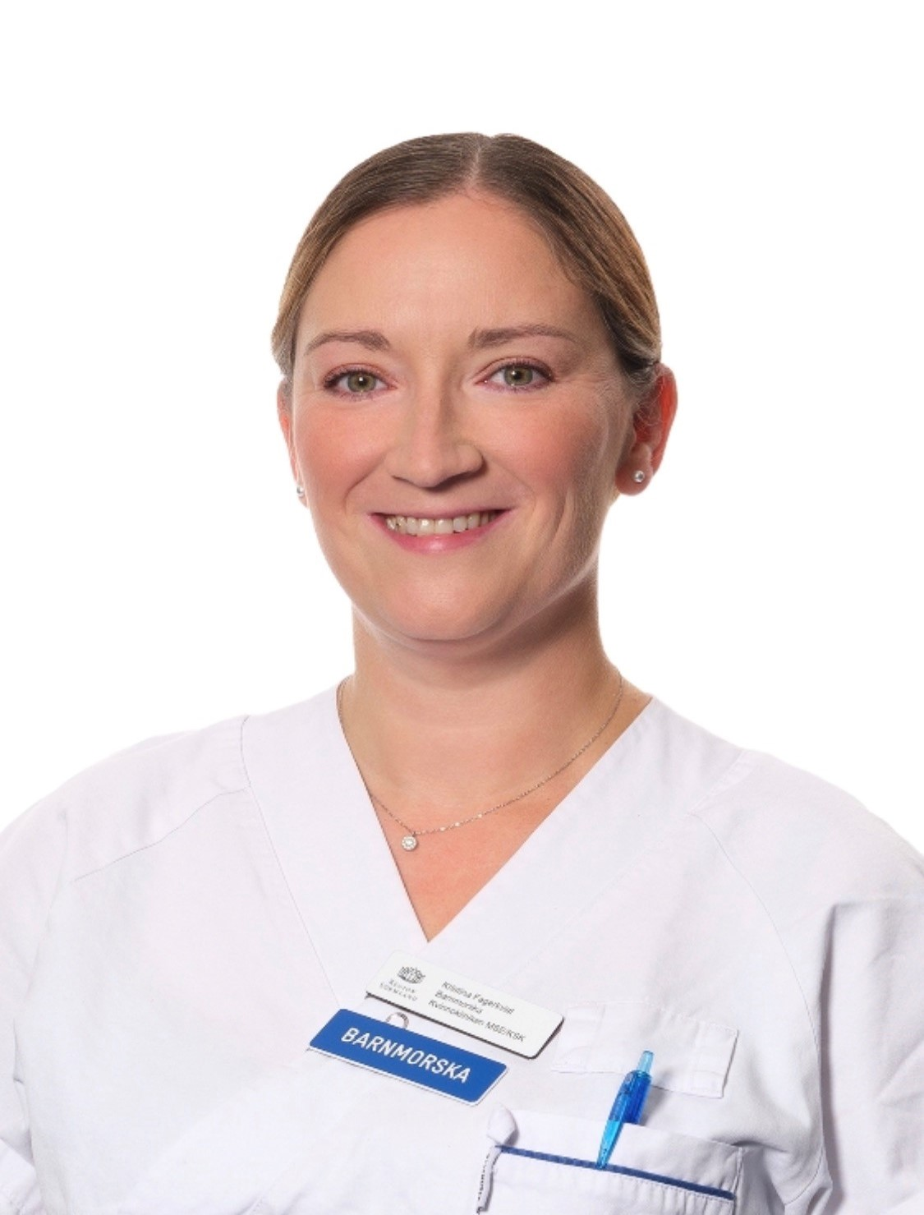



Tack för att ni lyssnat!
kristina.fagerkvist@uu.se

Slide 22

Följ oss på Linkedin!

